Slide 1
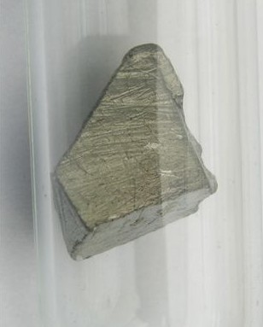
Lantanidi e Attinidi

Slide 2
Elementi di Transizione Interni
Gli elementi che hanno gli elettroni di valenza negli orbitali (n-2)f sono chiamati anche elementi di transizione interni.
La configurazione elettronica del guscio di valenza di questi elementi può essere rappresentata come:
(n – 2)f⁰⁻¹⁴(n – 1)d⁰⁻¹ns².
I metalli di transizione interna 4f sono noti come lantanidi perché vengono immediatamente dopo il lantanio e metalli di transizione interna 5f sono noti come attinidi perché vengono immediatamente dopo l'attinio.

Slide 3
Configurazione Elettronica dei Lantanidi
Nome elemento Simbolo Z Ln Ln³⁺ Raggio
Ln³⁺/ pm
Lantanio La 57 [Xe]6s²5d¹ [Xe]4f⁰ 116
Cerio Ce 58 [Xe]4f¹6s²5d¹ [Xe]4f¹ 114
Praseodimio Pr 59 [Xe]4f³6s² [Xe]4f² 113
Neodimio Nd 60 [Xe]4f⁴6s² [Xe]4f³ 111
Prometio Pm 61 [Xe]4f⁵6s² [Xe]4f⁴ 109
Samario Sm 62 [Xe]4f⁶6s² [Xe]4f⁵ 108
Europio Eu 63 [Xe]4f⁷6s² [Xe]4f⁶ 107
Gadolinio Eu 64 [Xe]4f⁷6s²5d¹ [Xe]4f⁷ 105
Terbio Tb 65 [Xe] 4f⁹6s² [Xe]4f⁸ 104
Disprosio Dy 66 [Xe] 4f¹⁰6s² [Xe]4f⁹ 103
Olmio Ho 67 [Xe] 4f¹¹6s² [Xe]4f¹⁰ 102
Erbio Er 68 [Xe] 4f¹²6s² [Xe]4f¹¹ 100
Tulio Tm 69 [Xe] 4f¹³6s² [Xe]4f¹² 99
Itterbio Yb 70 [Xe] 4f¹⁴6s² [Xe]4f¹³ 99
Lutezio Lu 71 [Xe] 4f¹⁴6s²5d¹ [Xe]4f¹⁴ 98

Slide 4
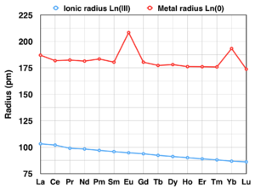
Raggio ionico ed atomico dei Lantanidi (contrazione Lantanoidea)
Man mano che aumenta il numero atomico, ogni elemento successivo contiene un elettrone più negli orbitali 4f e un protone in più nel nucleo.
Gli elettroni 4f sono molto esterni quindi inefficaci nella schermatura del nucleo.
Questo fatto porta ad una diminuzione sensibilmente maggiore rispetto all'andamento teoricamente prevedibile osservando la variazione lungo gli altri periodi della tavola periodica dei raggi atomici e ionici di questi elementi

Slide 5
Gli Attinidi
Caratterizzati dal rimpimento degli orbitali 5f.
Tutti gli isotopi sono radioattivi, solo i nuclidi ²³²Th, ²³⁵U, ²³⁸U and ²⁴⁴Pu hanno lunghi tempi di dimezzamento.
Solo Th and U sono presenti in natura e nella crosta terreste sono più abbondanti dello Stagno
Gli altri vengono prodotti da reazioni nucleari.

Slide 6
Configurazione Elettronica degli attinidi
elemento Symbol Z Ac Ac³⁺ Raggio
Ac³⁺/ pm
Attinio Ac 89 [Rn] 6d¹7s² [Rn]4f⁰ 111
Torio Th 90 [Rn ]5d²7s² [Rn]4f¹ 108
Protoattinio Pa 91 [Rn]5f²6d¹7s² [Rn]4f² 105
Uranio U 92 [Rn]5f³6d¹7s² [Rn]4f³ 103
Nettuno Np 93 [Rn]5f⁴6d¹7s² [Rn]4f⁴ 101
Plutonio Pu 94 [Rn]5f⁶7s² [Rn]4f⁵ 100
Americio Am 95 [Rn]5f⁷7s² [Rn]4f⁶ 99
Curio Cm 96 [Rn]5f⁷6d¹7s² [Rn]4f⁷ 99
Berkelio Bk 97 [Rn]5f⁹7s² [Rn]4f⁸ 98
Californio Cf 98 [Rn]5f¹⁰7s² [Rn]4f⁹ 98
Einsteinio Es 99 [Rn]5f¹¹7s² [Rn]4f¹⁰
Fermio Fm 100 [Rn]5f¹²7s² [Rn]4f¹¹
Mendelevio Md 101 [Rn]5f¹³7s² [Rn]4f¹²
Nobelio No 102 [Rn]5f¹⁴7s² [Rn]4f¹³
Laurenzio Lr 103 [Rn]5f¹⁴6d¹7s² [Rn]4f¹⁴

Slide 7
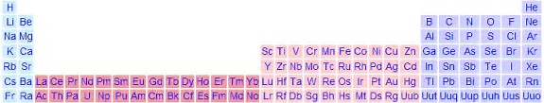
I metalli delle terre rare
Tutti gli elementi nel blocco F dei lantanidi e attinidi sono metalli
Questi elementi vengono chiamati anche terre rare
Il termine «rare» si riferisce all'idea che questi elementi sono nascosti nei minerali, non che gli elementi stessi sono così rari e poco abbondanti.

Slide 8
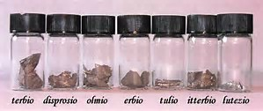
Le terre rare
  Essi sono più comuni di quanto suggerisce il loro nome:
  Neodimio - numero atomico 60 - più comune di oro
  Cerio - Numero atomico 58 - è un metallo e l'elemento 26 più comune nella crosta terrestre.
  Tulio - numero atomico 69 - è più comune di iodio.

Slide 9
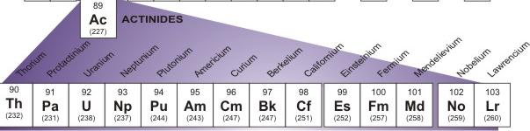
Il gruppo dei lantanidi
Il gruppo dei lantanidi include elementi con numeri atomici da 58 a 71
Gli elementi lantanidi sono considerati un gruppo, non un periodo
Alcuni lantanidi si sono formati durante la fissione dell'uranio e del plutonio

Slide 10
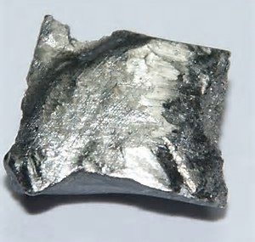
Proprietà:
  Tutti i lantanidi sono simili in proprietà chimiche e fisiche
  Proprietà comuni:
  metalli bianco Argentei
  Splendenti
  Si oscurano facilmente quando esposti all'aria
  Molto reattivi con la maggior parte dei non-metalli
  Bruciano facilmente
  Relativamente morbidi
  Hanno un alto punto di fusione e punti di ebollizione

Slide 11
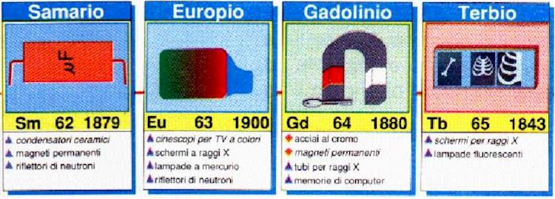
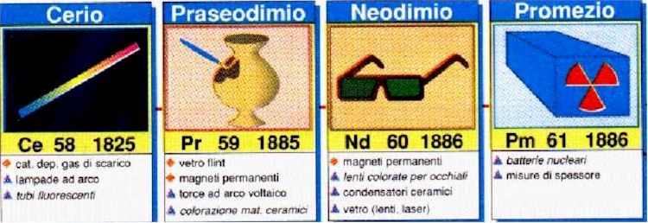
Usi:
  Molti usi scientifici e industriali:
  Utilizzati come catalizzatori nella chimica del petrolio
  Sono spesso utilizzati nei laser, nei magneti, nei proiettori cinematografici e schermi a raggi x
  Alcuni combinati con il ferro portano alla formazione delle pietre focaie per accendini
  Vengono utilizzati per la fabbricazione di lenti solari perché deflettono la radiazione ultra-violetta e infra-rossa

Slide 12
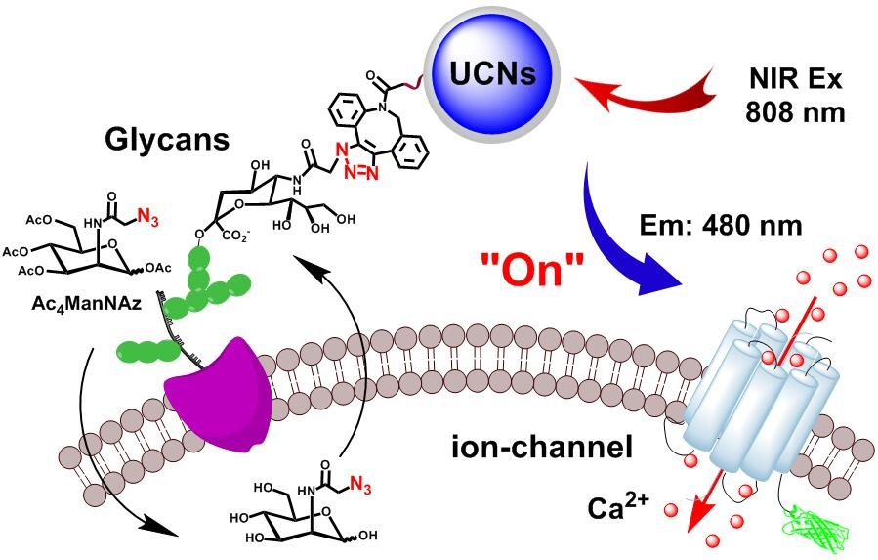
Effetti Biologici degli ioni:
Possono regolare la trasmissione sinaptica nei neuroni
Possono modificare l’attività di alcuni enzimi
Possono interferire con i sistemi di trasporto all’interno ed all’esterno delle cellule

Slide 13
Proprietà Magnetiche lantanidi
Gli ioni lantanoidi oltre a quelli con configurazione f⁰ (La³⁺ e Ce³⁺) e f¹⁴ (Yb²⁺ e Lu³⁺) sono tutti paramagnetici.
Il paramagnetismo sale fino ad un massimo per il neodimio.
Lantanidi hanno quindi generalmente una elevata suscettibilità magnetica a causa del loro grande numero di elettroni spaiati f.
I magneti più forti contengono lantanidi (es. Nd-Fe-B, Sm-Fe-N, e Sm-Co).
Complessi di lantanidi sono usati in MRI (medical resonance imaging), es. [Gd(III)(dtpa)]²⁻

Slide 14
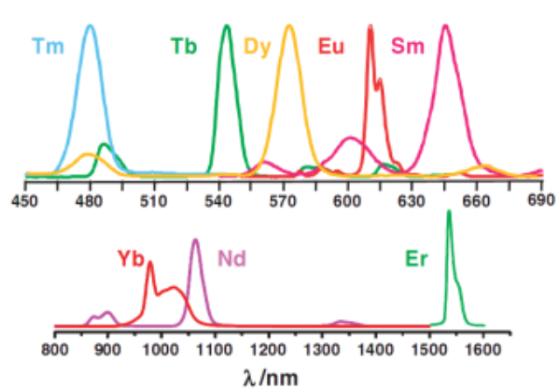
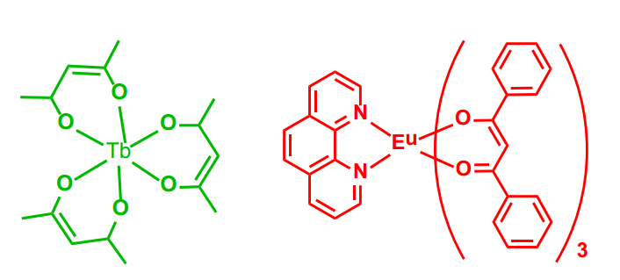
Luminescenza dei complessi lantanidi
Irradiazione di luce UV su alcuni Lantanidi(III) complessi produce fluorescenza
L’origine della fluorescenza sono le transizioni 4f-4f.
–Lo stato ecitato produce un decadimento allo stato fondamentale con emissione di energia.
Alcuni esempi sono Eu³⁺ (rosso) e Tb³⁺ (verde)
Applicazioni OLED
specifiche degli ioni lantanidi per la stretta banda di transizione osservata.

Slide 15
Stati di Ossidazione lantanidi
Lo stato di ossidazione predominante è +3
Occasionalmente +2 e +4 in soluzione o in composti nello stato solido
Questa irregolarità nasce principalmente da una extra stabilità della configurazione elettronica di orbitali f:
vuoti, mezzo vuoti pieni
Ce⁴⁺ (f⁰)
Eu²⁺ (f⁷)
Yb²⁺ (f¹⁴)
Tb⁴⁺ (f⁷)

Slide 16
Alcune proprietà degli attinidi
Lo stato di ossidazione predominate è +3.
Gli attinidi hanno tuttavia anche stati di ossidazione +4 ed alcuni come uranio, nettuno e plutonio anche stati di ossidazione +6.
Anche gli attinidi mostrano come I lantanidi il fenomeno della contrazione del raggio atomico e ionico lungo il gruppo a causa dello scarso potere schermante degli elettroni f.
Le proprietà magnetiche anche se più complessa di quelle dei lantanidi è simile

Slide 17
Confronto tra Lantanidi e Attinidi
Similarità
Lantanidi e attinidi coinvolgono il riempimento degli orbitali f e conseguentemente sono molto simili in diverse proprietà.
Il più comune stato di ossidazione è +3 per entrambi.
Entrambi sono metalli elettropositivi in natura e così molto reattivi.
Proprietà Magnetiche e spettrali sono simili
Gli attinidi mostrano la contrazione degli attinidi similmente ai lantanidi che mostrano la contrazione dei lantanidi.

Slide 18
Differenze
Accanto allo stato di ossidazione +3, alcuni lantanidi assumono stati di ossidazione +2 e +4 mentre gli attinidi mostrano stati di ossidazione più alti +4, +5, +6 ed anche + 7.
Gli ioni lantanidi soo generalmente incolori mentre molti degli attinidi sono colorati.
Attinidi hanno una maggior tendenza a formare complessi rispetto agli lantanidi.
I composti Lantanidi sono meno basici rispetto agli Attinidi
Attinidi formano importanti ossocationi come UO₂²⁺, PuO₂²⁺, etc, mentre per I lantanidi tali ioni non sono conosciuti
Quasi tutti gli attinidi sono radioattivi mentre i lantanidi, ad eccezione del prometeo, non sono radioattivi.

Slide 19
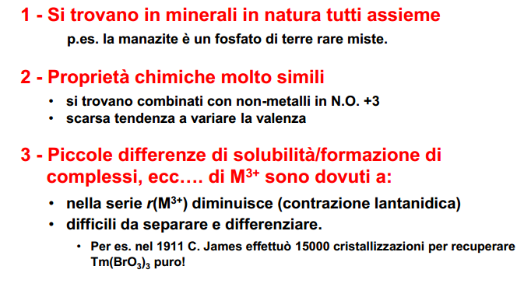
Problematiche

Slide 20
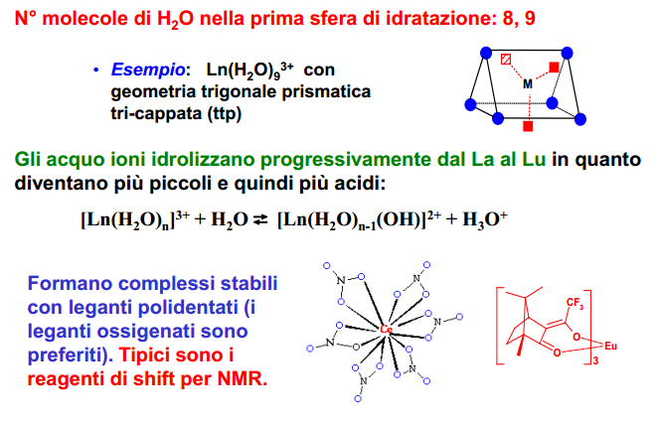
Complessi dei lantanidi

